Slide 1



DataLab Storyboarding e-learning Module 1 – Introduction au DataLab
Datalab

Slide 2
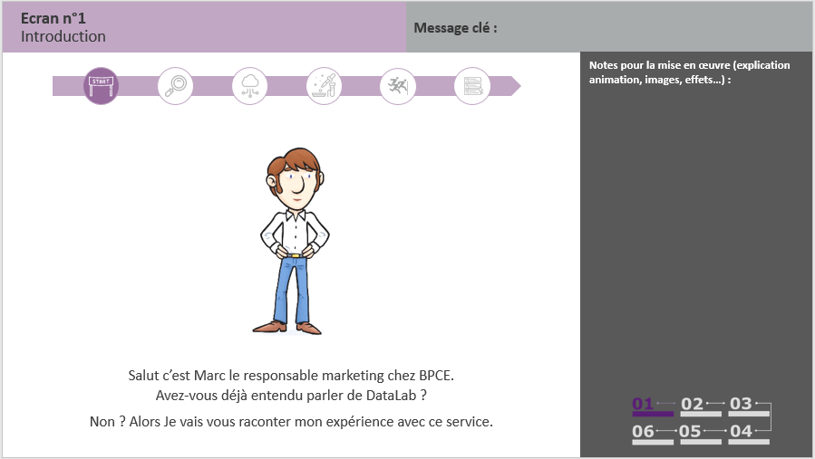
Numérotation de l’écran et titre de celui-ci
Message(s) clé(s) associé à l’écran présenté
Indication pour la création du e-learning (animation, séquencement de l’affichage…)
Maquette de l’écran du e-Learning
Correspondance de l’écran avec la décomposition du cadrage des e-learning

Slide 3







Déroulé du storyboard
Quizz
La Plateforme Hadoop Groupe et le Datalake
Vue d’ensemble
Les espaces DataLab
J’ai un besoin
Je me lance
Datalab
F a c t o r y

Slide 4





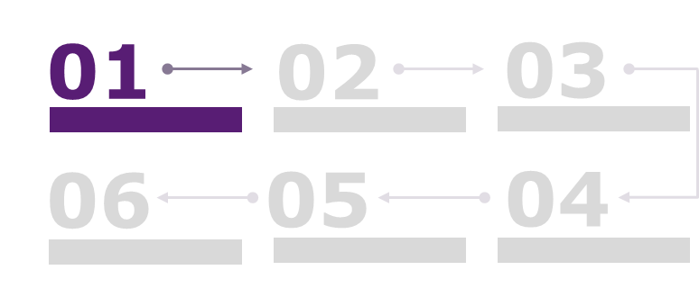
Ecran n°1 Présentation DataLab
Message clé :
Notes pour la mise en œuvre (explication animation, images, effets…) :
Intégrer ici la vidéo déjà produite de présentation du DataLab (player intégré à la page)

Slide 5


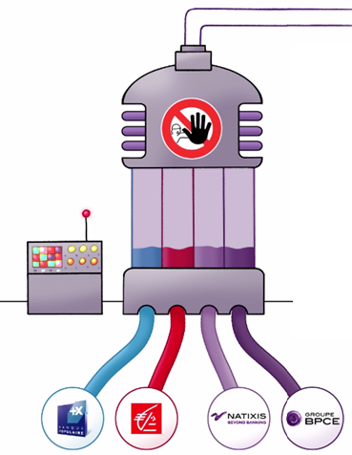
Ecran n°2 Zoom DataLake
Message clé : le DataLake c’est la citerne
Notes pour la mise en œuvre (explication animation, images, effets…) :
Faire apparaître le texte et la flèche avec un effet semblable à ceux de la vidéo
DataLake

Slide 6
Ecran n°3 Sources de données du DataLake
Message clé : Un puit de données riche et multi-éditeurs
Notes pour la mise en œuvre (explication animation, images, effets…) :
Faire apparaître le texte nouveau et la vidéo avec un effet semblable à ceux de la vidéo
Ordre d’apparition : Cadre violet puis flèche et texte
Faire apparaître les textes ou icônes données en fil rouge en parallèle de l’affichage
Le DataLake est alimenté avec les données des différentes entités du groupe
DataLake
Données
Données
Données
Données
Données
Données
Données
Données
Données
Données
Données
Données
Données
Données
Données
Données

Slide 7
Ecran n°4 Des données hétérogènes
Message clé : Un puit de données riche et multi-éditeurs
Notes pour la mise en œuvre (explication animation, images, effets…) :
Afficher progressivement chaque typologie de données
Données SI Distribution
Activités de l’ensemble des canaux
Données SI Production
Données devices, IOT
Données SI Partenaires
Audio, vidéo
Données Tierces
Données
Données
Données
Données
Données
Données
Données
Données
Données
Données
Données
Données
Données
Données
Données
Données

Slide 8
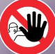
Ecran n°5 DataLake = socle non visible
Message clé : DataLake sécurisé et pas accessible par les utilisateurs
Notes pour la mise en œuvre (explication animation, images, effets…) :
Afficher le DataLake en mettant en exergue le chapeau de la citerne
Faire apparaître la flèche
Puis faire apparaître le bandeau avec le texte
Le DataLake est un espace sécurisé, non accessible en direct.

Slide 9

Ecran n°6 Mise à disposition = conformité
Message clé : les données mise à disposition à partir du DataLake sont visées par la conformité
Notes pour la mise en œuvre (explication animation, images, effets…) :
Afficher la vue DataLake.
Faire apparaître le logo avec la main puis le trait rouge et la flèche sur la droite et enfin le texte associé
Faire apparaître ensuite le personnage puis la légende conformité et enfin le texte sur le référent conformité
Les données recopiées du DataLake pour mise à disposition sur le DataLab sont mises en conformité et désensibilisées.
Conformité
Le référent Data Management accompagne cette étape pour identifier et vérifier l’application des traitements adéquats sur les données.

Slide 10
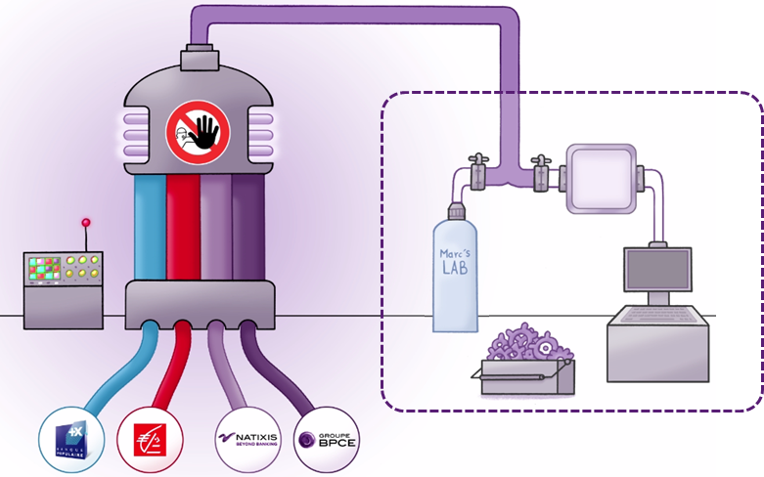
Ecran n°7 DataLab – La zone accessible
Message clé : des espaces existent pour offrir l’accès aux données
Notes pour la mise en œuvre (explication animation, images, effets…) :
A l’affichage, le cadre autour du DataLab est visible mais masque l’image
Faire apparaître le texte en haut avec le cadre
Faire apparaître la flèche et rendre progressivement transparent le fond du cadre autour du DataLab
Afficher le texte DataLab
Un sous-ensemble des données du DataLake peut m’être mis à disposition sur des espaces accessibles et sécurisés
Espace d’accès aux données

Slide 11

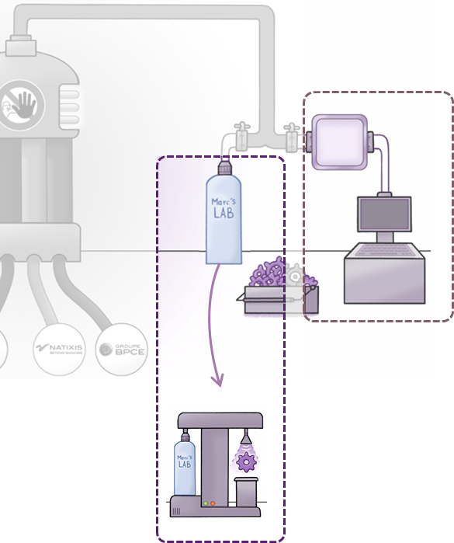
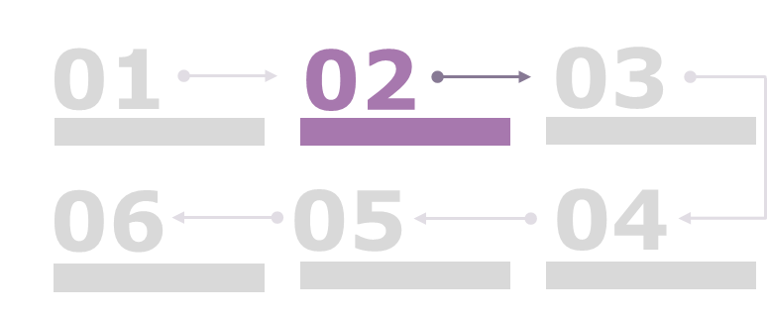
Ecran n°8 DataSpace & DataLab
Message clé : deux familles d’espaces distinctes – DataSpace & DataLab
Notes pour la mise en œuvre (explication animation, images, effets…) :
Masquer et griser progressivement l’image DataLake et mettre en exergue les deux espaces expérimentation et permanent avec les cadres présentés
Afficher le texte en haut dans son cadre
Puis afficher la flèche espaces permanents puis le texte associé puis la présentation de ce qu’est un espace permanent
Puis afficher la flèche espaces expérimentation puis le texte associé puis la présentation de ce qu’est un espace d’expérimentation
La Plateforme Hadoop Groupe propose 2 typologies d’espaces
Les espaces DataSpace
Espaces avec une alimentation industrialisée des données (traitements, mises à jour…) disponibles en lecture uniquement
Les espaces DataLab
Espace spécifique à un besoin pouvant être provisionné avec de multiples sources de données et ouvert en lecture, écriture et permettant l’exécution de traitements

Slide 12
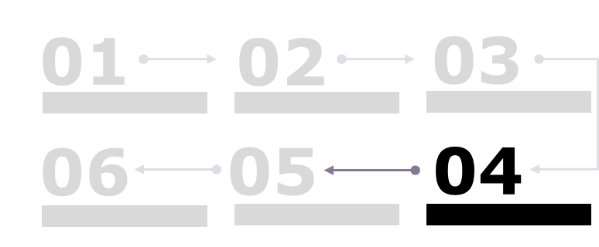
Ecran n°9 Distinctions entre DataSpace & DataLab
Message clé : introduire la distinction d’usage des Workspaces sur le périmètre DataSpace et du DataLab
Notes pour la mise en œuvre (explication animation, images, effets…) :
Faire apparaître chaque ligne progressivement
Pour chaque ligne afficher successivement le libellé du critère, puis l’info pour le dataspace puis l’info pour le DataLab
Privilégier un rythme d’affichage proche de celui de lecture
DataSpace
DataLab
Usages
Reporting périodique ou analytics self-service
Expérimentation ou analyse data science
Actions sur les données
Lecture - Exécution
Lecture - Ecriture - Exécution
Alimentation industrialisée
Alimentation sur mesure
Alimentation données
Rafraîchissement données
Automatisé
Sur demande
Sources de données
Données associées à un métier
Données de DataSpaces + sources externes
Nb utilisateurs
Quelques dizaines à quelques centaines
Moins de 10 personnes

Slide 13
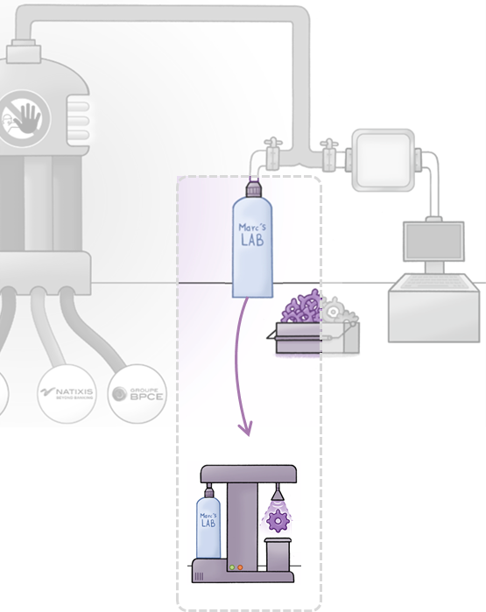



Ecran n°10 Un DataLab est alimenté avec une prise d’image
Message clé : les données d’un DataSpace sont capturées à un instant T pour alimenter un DataLab
Notes pour la mise en œuvre (explication animation, images, effets…) :
L’image de gauche avec DataLake, Dataspace et DataLab
Puis afficher le cadre avec le texte et l’image d’appareil photo
Puis afficher successivement
Le viseur d’appareil photo
L’image d’image
La flèche
Le texte à côté de l’image d’image
Les données d’un ou plusieurs DataSpaces peuvent alimenter un espace DataLab.
Dans ce cas, l’alimentation est faite avec une prise d’image des données à un instant T.
Chargement d’une capture des données sans rafraîchissement

Slide 14

Ecran n°11 Quelques points d’attention
Message clé : le DataLab n’est pas une source donnée pour faire de l’export des DataSpaces ou du DataLake
Notes pour la mise en œuvre (explication animation, images, effets…) :
Afficher l’icône warning
Puis le premier bloc de texte (celui du haut)
Puis le second bloc de texte en dessous
Puis le dernier bloc de texte
Un espace DataLab est spécifique à 1 usage rattaché à 1 éditeur donné.
Un espace d’expérimentation est mis en place spécifiquement pour un usage
L’espace d’expérimentation comprend les données mais aussi les outils associés.

Slide 15


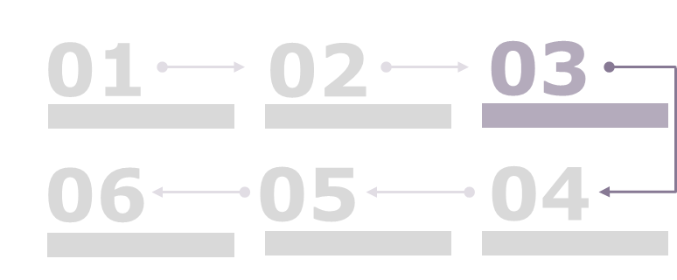
Ecran n°12 J’ai un besoin
Message clé :
Notes pour la mise en œuvre (explication animation, images, effets…) :
Changement de fond, on passe sur une vue de l’utilisateur
Affichage de l’utilisateur et de son bureau puis de la bulle d’interrogation
Comme Marc, j’ai un besoin, que dois-je faire ? Dois-je demander un espace d’expérimentation ?

Slide 16

Ecran n°13 Critères d’éligibilité de mon besoin
Message clé : il faut qualifier son besoin pour valider son orientation vers le DataLab
Notes pour la mise en œuvre (explication animation, images, effets…) :
Afficher d’abord le texte introductif en haut puis le cadre avec les questions/critères
Afficher une par une les questions de qualification
En qualifiant mon besoin, plusieurs questions peuvent m’aider à valider l’intérêt d’un espace d’expérimentation :
Ai-je besoin de manipuler un volume important de données ?
Ai-je besoin de données hétérogènes ?
Dois-je croiser plusieurs sources de données ?
Ai-je besoin de données non disponibles dans le DataLake ?
Ai-je un doute sur la faisabilité des traitements de données ?
Est-ce que je souhaite tester de nouveaux algorithmes ?
Ai-je besoin d’une capacité de traitement importante ?
Ai-je besoin d’écrire des données dans un espace dédié ?
…

Slide 17
Ecran n°14 Volume / Variété / Vitesse
Message clé : rappeler que la PHG a un intérêt si le besoin nécessite 3V
Notes pour la mise en œuvre (explication animation, images, effets…) :
Griser le cadre avec les questions de l’écran précédent
Afficher successivement les trois axes : Volume / Variété / Vitesse
Afficher le texte en haut
Ces critères permettent de bien valider :
- qu’utiliser la Plateforme Hadoop Groupe est pertinent
- qu’un espace d’expérimentation est pertinent
Ai-je besoin de manipuler un volume important de données ?
Volume ?
Ai-je besoin de données hétérogènes ?
Dois-je croiser plusieurs sources de données ?
Variété ?
Ai-je besoin de données non disponibles dans le DataLake ?
Ai-je un doute sur la faisabilité des traitements de données ?
Vitesse ?
Est-ce que je souhaite tester de nouveaux algorithmes ?
Ai-je besoin d’une capacité de traitement importante ?
La Plateforme Hadoop Groupe est pertinente si j’ai l’un et même plusieurs de ces besoins.
Ai-je besoin d’écrire des données dans un espace dédié ?
…

Slide 18
Ecran n°15 Si j’ai un doute
Message clé :
Notes pour la mise en œuvre (explication animation, images, effets…) :
Affichage de l’utilisateur et de son bureau puis de la bulle d’interrogation
Certes, je me suis bien posé ces questions et j’ai malgré tout un doute…
Comment faire ? Qui peut m’aider ?

Slide 19

Ecran n°16 Je contacte mon responsable DataLab
Message clé : 1 contact privilégié = Responsable DataLab
Notes pour la mise en œuvre (explication animation, images, effets…) :
L’utilisateur reste affiché des écrans précédents
On affiche le texte en haut
Puis le trait en dessous
Puis la bulle avec le responsable DataLab
Je peux contacter mon responsable DataLab pour qu’il m’aide à qualifier mon besoin et à valider son orientation vers le DataLab

Slide 20
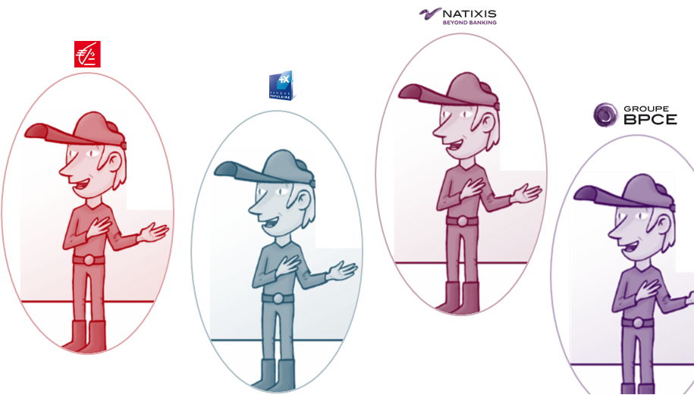
Ecran n°17 Les responsables DataLab
Message clé : il y a un responsable DataLab chez chaque éditeur en proximité
Notes pour la mise en œuvre (explication animation, images, effets…) :
L’utilisateur reste affiché des écrans précédents
Il est grisé
Puis le texte en haut est affiché en même temps que le trait de soulignement
Puis les responsables DataLab s’affichent successivement
Un responsable DataLab est disponible chez chaque éditeur pour vous accompagner dès l’expression de besoin et jusqu’à l’industrialisation

Slide 21

Ecran n°18 Mon interlocuteur privilégié
Message clé : 1 contact privilégié = Responsable DataLab
Notes pour la mise en œuvre (explication animation, images, effets…) :
Dégriser l’image de l’utilisateur et de son bureau
Puis afficher le texte
Puis afficher le soulignement
Puis afficher la bulle avec le responsable DataLab
Le responsable DataLab =
mon interlocuteur privilégié

Slide 22

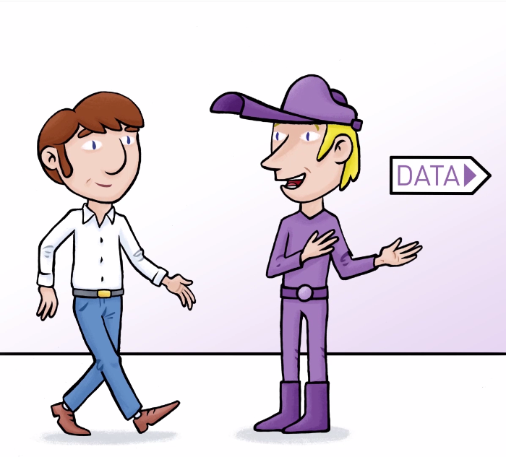
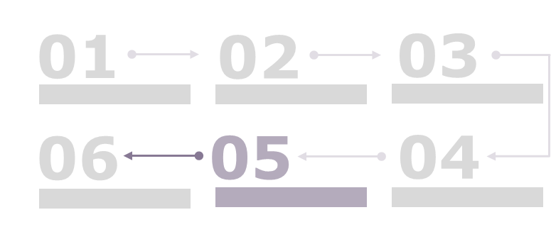
Ecran n°19 Qu’allons nous faire ?
Message clé : il y a un processus de qualification d’un besoin
Notes pour la mise en œuvre (explication animation, images, effets…) :
Afficher l’image de gauche
Puis afficher le texte dessous
Mon responsable DataLab aura besoin d’informations pour étudier ma demande et pouvoir me mettre à disposition un espace d’expérimentation

Slide 23
Ecran n°20 Qualifier mon besoin
Message clé : je dois bien qualifier mon besoin
Notes pour la mise en œuvre (explication animation, images, effets…) :
Remplacer le texte de l’écran précédent par celui présent sur cet écran en bas
Puis afficher le cadre à droite
Puis afficher successivement chaque étape de qualification du besoin
Décrire mon besoin
Préciser l’objectif de mon expérimentation
Préciser le domaine fonctionnel
Préciser l’enjeu final de mon besoin
Préciser si mon besoin est éphémère ou peut être industrialisable à terme
Identifier le nombre d’utilisateur associés
Préciser les outils communautaire et privatifs que je souhaite utiliser
Si possible, préciser les données que je souhaiterai utiliser
Pour aller plus vite, je peux déjà préparer certaines informations avant de contacter mon responsable DataLab

Slide 24

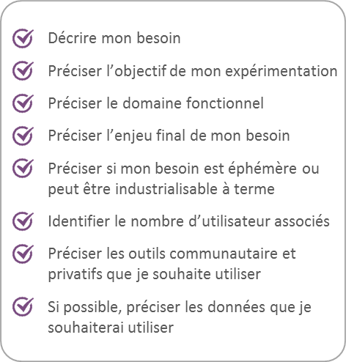
Ecran n°21 Qualifier mon besoin
Message clé : je fais ma demande au responsable DataLab avec mon besoin clair
Notes pour la mise en œuvre (explication animation, images, effets…) :
Afficher l’image des deux acteurs
Puis afficher le texte en haut progressivement
Puis afficher l’image avec les critères de qualification et la flèche
Je me rapproche de mon responsable DataLab et lui fais ma demande d’espace d’expérimentation en lui partageant les informations que j’ai préparé sur mon besoin.

Slide 25

Ecran n°22 Traitement de ma demande
Message clé : le responsable DataLab traite ma demande avec les experts DataLab
Notes pour la mise en œuvre (explication animation, images, effets…) :
Mon responsable DataLab, avec l’aide des experts DataLab, étudie ensuite ma demande d’espace expérimental avec les informations fournies.
Il revient ensuite vers moi pour me communiquer la validation ou non de ma demande, et les modalités de mise à disposition.

Slide 26


Ecran n°23 Quizz – Intro
Message clé :
Notes pour la mise en œuvre (explication animation, images, effets…) :
Tout est clair ? Alors permettez-moi de vous challenger avec un petit quizz
Questionnaire de 5 questions
Score cible : 80% de réussite

Slide 27
Ecran n°24 Quizz – Question 1
Message clé :
Notes pour la mise en œuvre (explication animation, images, effets…) :
Aucune case n’est cochée au démarrage
Celles cochées ci-contre correspondent aux bonnes réponses.
Quels types de données peuvent être disponibles dans le DataLake de la PHG (Plateforme Hadoop Groupe) ?
Données SI Distribution
Données SI Production
Activités de l’ensemble des canaux
Données SI Partenaires
Données IOT
Question 1

Slide 28
Ecran n°25 Quizz – Question 2
Message clé :
Notes pour la mise en œuvre (explication animation, images, effets…) :
Aucune case n’est cochée au démarrage
Celles cochées ci-contre correspondent aux bonnes réponses.
Puis-je accéder directement au DataLake pour récupérer des données dans celui-ci pour couvrir mes besoins ?
Oui
Non
Question 2

Slide 29
Ecran n°26 Quizz – Question 3
Message clé :
Notes pour la mise en œuvre (explication animation, images, effets…) :
Aucune case n’est cochée au démarrage
Celles cochées ci-contre correspondent aux bonnes réponses.
Quels sont les typologies d’espace qui peuvent m’être mis à disposition pour répondre à nos besoins ?
Espace DataSpace
Espace Disque
Espace DataLab
Espace MyData
Espace Culturel
Espace DataLake
Question 3

Slide 30
Ecran n°27 Quizz – Question 4
Message clé :
Notes pour la mise en œuvre (explication animation, images, effets…) :
Aucune case n’est cochée au démarrage
Celles cochées ci-contre correspondent aux bonnes réponses.
Parmi les propositions suivantes, quelles sont celles qui sont applicables aux espaces DataLab ?
Accessible en lecture, écriture et exécution
Données sont rafraîchies quotidiennement
Accessible par une population très limitée
Alimentation en données est faite « sur mesure »
Possibilité d’intégrer des données sources externes
Mise à disposition à la demande et sans besoin précis
Question 4

Slide 31
Ecran n°28 Quizz – Question 5
Message clé :
Notes pour la mise en œuvre (explication animation, images, effets…) :
Aucune case n’est cochée au démarrage
Celles cochées ci-contre correspondent aux bonnes réponses.
Qui est mon interlocuteur privilégié pour toute question ou demande sur les espace DataLab ?
Le responsable datalab de mon éditeur
Le CMDO
Le data scientist
Le data engineer
Marc
Le Data Steward
Question 5

